Slide 1
исследовательская деятельность в детском саду
ПоДготовила: Е.В. гриднева воспитатель 1 категории гбоу со оош №23 сп-детский сад

Slide 2
«Детское экспериментирование претендует на роль ведущей деятельности в период дошкольного развития ребенка»

Slide 3
Модель планирования воспитательно-образовательного процесса по познавательно-исследовательской деятельности
Месяц | Неделя | Тема недели | Название опыта, цель
 | 3 | Семейные традиции | «Фильтрование воды» Познакомить детей с процессами очистки воды разными способами (песок, тряпочка, промокательная бумага).
Сентябрь | 4 | Семья | «А у нас в квартире газ, а у вас?» Формировать представление детей об использовании газа в быту.
Октябрь | 1 | Осень – золотая пора! | «Времена года» Закреплять знания детей о временах года, дать естественно-научные представления об их смене (при помощи фонарика и глобуса).
 | 2 | Осень – золотая пора! | «Вода всему голова» Закрепить знания детей о необходимости влаги для роста овощей и фруктов.
 | 3 | Лес – наше богатство! | «Лес – защитник и лекарь» Выявить защитную роль леса в лесостепной климатической зоне.
 | 4 | Лес – наше богатство! | «Воздух и его свойства» Продолжать формировать представления детей о физических явлениях. Показать, что воздух есть повсюду – в воде, в губке, в земле.
Ноябрь | 1 | Животные нашего края готовятся к зиме | «Зачем зайцу длинные уши?» Расширить знания детей о роли звука в жизни диких животных.
 | 2 | Животные нашего края готовятся к зиме | «Могут ли животные жить в земле?» Помочь выяснить, что именно находится в почве для жизни живых организмов (воздух, вода, органические остатки).
 | 3 | Животные мира | «Почему у верблюда такой нос?» Помочь детям понять, как приспосабливаются животные к жизни в пустыне.
 | 4 | Жители моря | «Как двигаются рыбы?» Выявить особенности внешнего вида рыб, позволяющие приспособиться к жизни в водной среде.
 | 5 | Жители моря | «Дышат ли рыбы?» Установить возможность дыхания рыб в воде, подтвердить знания о том, что воздух есть в воде.

Slide 4
Декабрь | 1 | Как живут наши пернатые друзья | «Наличие у птиц органов слуха и зрения» Формировать представления детей о работе различных органов у птицы. Показать наличие у птицы органов слуха, органов зрения.
 | 2 | Как живут наши пернатые друзья | «Свойства и значение птичьего пера» Познакомить детей с назначением различных органов у птицы. Показать свойство и значение птичьего пера.
 | 3 | Народное творчество | «Тепловые» и «холодовые» точки у человека» Определить расположение «тепловых» (воспринимающих тепло) и «холодовых» (воспринимающих холод) точек на разных участках кожи (на ладони и лице).
 | 4 | Новый год | «Сюрприз Деда Мороза» (агрегатное состояние веществ) Уточнить свойства воды, льда. Познакомить детей с законом сохранения (опыты с льдинками, подкрашенными водой).
Январь | 3 | Зима | «Измерение объема жидкости» Выявить изменение объема жидкости при замерзании.
 | 4 | Знакомство с севером | «Какого цвета снег?» Расширять представления детей о физических свойствах снега. Подвести к пониманию того, что снег только кажется белым, а на самом деле он бесцветный.
Февраль | 1 | Все работы хороши | «В мире электричества» Познакомить детей с понятиями «электричество», «электрический ток», формировать основы безопасности при взаимодействии с электричеством.
 | 2 | Осторожно, огонь! | «Как не обжечься?» Выяснить, что предметы из разных материалов нагреваются по-разному (теплопроводность материалов).
 | 3 | Опасная ситуация | «Как увидеть молнию?» Объяснить, что гроза – проявление электричества в природе.
 | 4 | Российская Армия | «Разведчики» Объяснить детям, как можно многократно отразить свет и изображение предмета, то есть увидеть его там, где его не должно быть видно (солнечный зайчик).

Slide 5
Март | 1 | Мама – ты у меня одна | «Мир ткани» Называть ткани (ситец, сатин, шерсть, капрон, драп, трикотаж), сравнивать ткани по их свойствам, понимать, что эти характеристики обуславливают способ использования ткани для пошива вещей.
 | 2 | Наш организм | «Проверка зрения» Выявить зависимость видения объекта от расстояния до него.
 | 3 | Наш организм | «Выяснение причины храпа человека» Помочь выяснить причины храпа человека (частичное перекрытие дыхательных путей).
 | 4 | Весна идет | «Волшебные превращения» Объяснить изменения агрегатных состояний веществ в зависимости от изменения температуры (твердые – жидкие).
 | 5 | Весна идет | «Заплесневелый хлеб» Установить, что для роста мелких живых организмов (грибов) нужны определенные условия, что для сохранения хлеба его нужно правильно хранить.
Апрель | 1 | Наша планета – Земля | «Земля – магнит» Помочь выяснить действия магнитных сил Земли.
 | 2 | Космос | «Далеко – близко» Познакомить детей с тем, как удаленность от Солнца влияет на температуру воздуха.
 | 3 | Звенит капель | «Растения и удобрения» Выяснить необходимость удобрений для процесса роста растений.
 | 4 | Вода и её свойство | «Животворное свойство воды» Доказать детям одно из важнейших свойств воды – давать жизнь всему живому. Раскрыть понятие круговорота воды в природе.
Май | 1 | Цветы | «Растениям необходим свет» Формировать у детей представление о влиянии различных факторов на рост растения. Показать необходимость света для благоприятного развития растений.
 | 2 | Наша Родина | «Вода испаряется при помощи ветра» Продолжать формировать у детей представления о физических явлениях. Показать, что в испарении воды участвует не только солнце, тепло, но и ветер.
 | 3 | Наш друг – книга | «Мир бумаги» Познакомить с различными видами бумаги (салфеточная, писчая, оберточная, чертежная); формировать умение сравнивать качественные характеристики и свойства бумаги.
 | 4 | Школа | «Цикличность процесса роста» Продолжать знакомить детей с развитием живых организмов. Показать цикличность процесса роста и развития живых организмов.

Slide 6
Экспериментирование – эффективный метод познания закономерностей и явлений окружающего мира
ДОСТОИНСТВА МЕТОДА ЭКСПЕРИМЕНТИРОВАНИЯ:
Способствует формированию интегративных качеств:
Любознательный, активный; эмоционально отзывчивый;
овладевший средствами общения и способами взаимодействия со взрослыми и сверстниками; способный решать интеллектуальные и личностные задачи; имеющий первичные представления о себе, мире и природе; способный управлять своим поведением и планировать свои действия; овладевший универсальными предпосылками учебной деятельности
Обеспечивает интеграцию образовательных областей:
Познание, коммуникация, чтение художественной литературы, ФЭМП, социализация, труд, безопасность, здоровье, художественное творчество.
Развивает интерес ребенка к окружающему миру, активность , инициативу и самостоятельность в его познании в ходе практической деятельности

Slide 7
виды детского экспериментирования (по Н.Н. Поддьякову)
Бескорыстное экспериментирование
(активность исходит от ребенка)
Утилитарное экспериментирование
(организуется взрослым)
направлено на выяснение связей и отношений безоотносительно к решению какой-либо практической задачи. В его основе лежит потребность ребенка в получении новых знаний, сведений об объекте. Познание здесь осуществляется ради самого процесса познания.
направлено на решение какой-либо практической задачи. В данном случае процесс познания объекта осуществляется ребенком с целью получения новых знаний для и достижения практического результата.

Slide 8
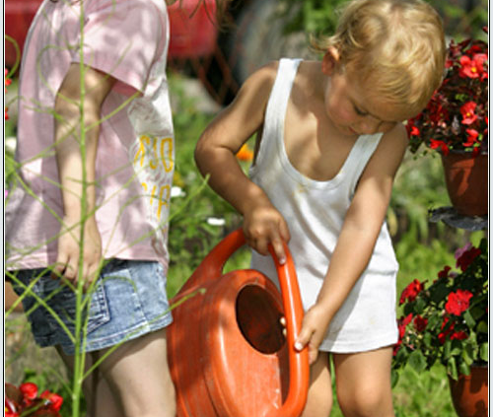
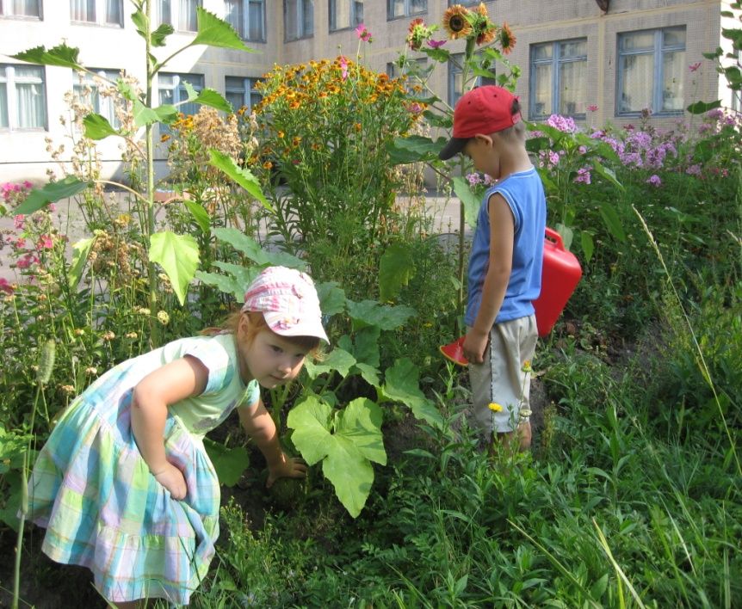
Цели и задачи экспериментально-исследовательской деятельности
Цель: Развитие у детей дошкольного возраста познавательной активности, любознательности, стремления к самостоятельному познанию и размышлению
Задачи:
Расширение кругозора детей через знакомство с элементами различных областей знаний (представления о химических свойствах веществ, о физических свойствах и явлениях, о свойствах воды, песка, глины, воздуха, математические представления и т.д.)
Развитие у детей умения пользоваться приборами-помощниками при проведении игр-экспериментов (микроскоп, лупа, чашечные весы, песочные часы и т.д.)
Формирование у детей умственных способностей: развитие анализа, классификации, сравнения, обобщения
Формирование способов познания путем сенсорного анализа
Социально-личностное развитие: развитие коммуника тивности, самостоятельности, наблюдательности, элементарного самоконтроля и саморегуляции

Slide 9
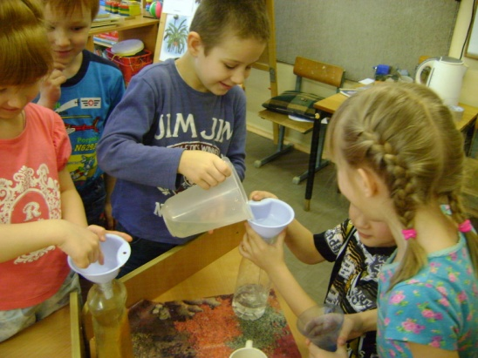
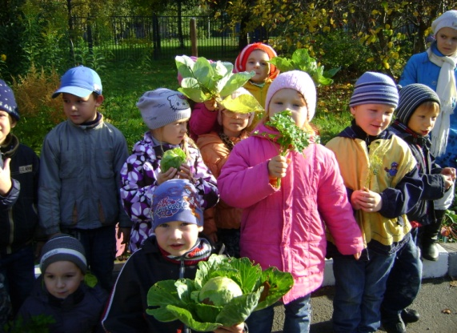
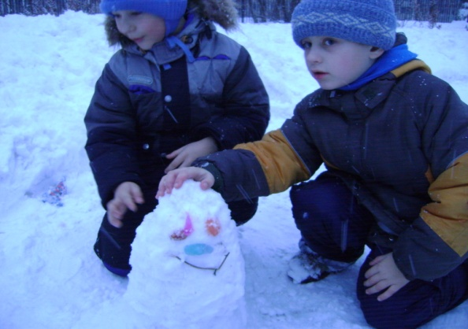
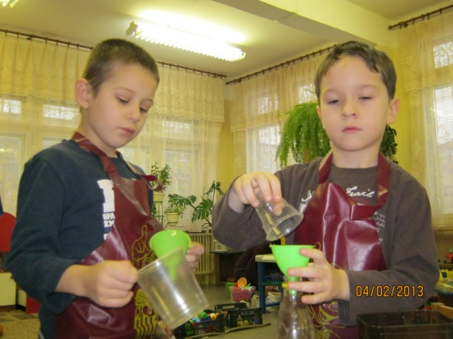
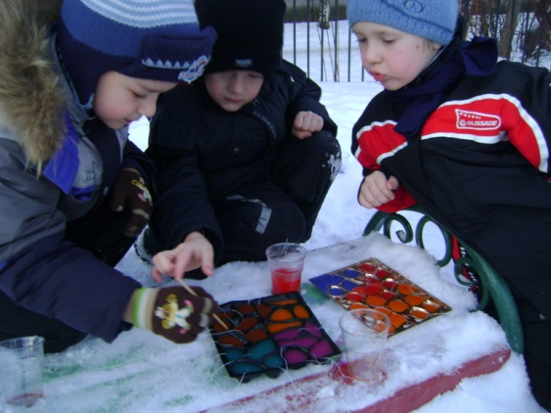
Классификация детского экспериментирования
По характеру объектов, используемых в эксперименте: опыты: с растениями; с животными; с объектами неживой природы;
По месту проведения опытов: в групповой комнате; на участке;
По причине их проведения: случайные, запланированные, поставленные в ответ на вопрос ребенка.
По количеству детей:
индивидуальные, групповые, коллективные.
По количеству наблюдений за одним и тем же объектом: однократные, многократные, или циклические
По характеру включения в педагогический процесс:
эпизодические (проводимые от случая к случаю), систематические
По продолжительности: кратковременные (5-15 мин.), длительные (свыше 15 мин.).

Slide 10
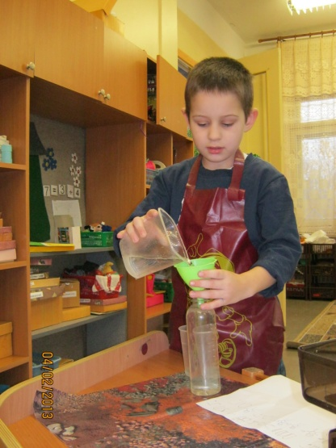
Классификация детского экспериментирования
По месту в цикле: первичные, повторные, заключительные и итоговые;
По характеру мыслительных операций:
констатирующие (позволяющие увидеть одно состояние объекта или одно явление вне связи с другими объектами и явлениями), сравнительные (позволяющие увидеть динамику процесса или отметить изменения в состоянии объекта), обобщающие (эксперименты, в которых прослеживаются общие закономерности процесса, изучаемого ранее по отдельным этапам).
По характеру познавательной деятельности детей: иллюстративные (детям все известно, и эксперимент только подтверждает знакомые факты), поисковые (дети не знают заранее, каков будет результат), решение познавательных
задач;
По способу применения : демонстрационные, фронтальные;

Slide 11
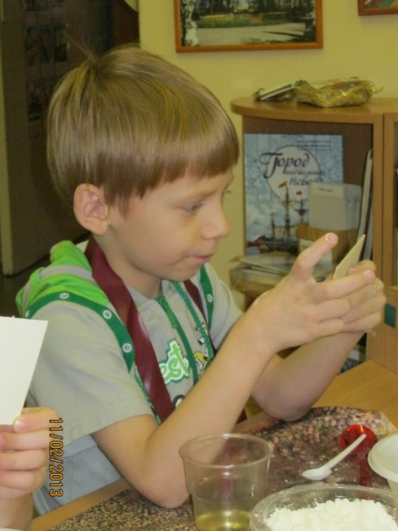
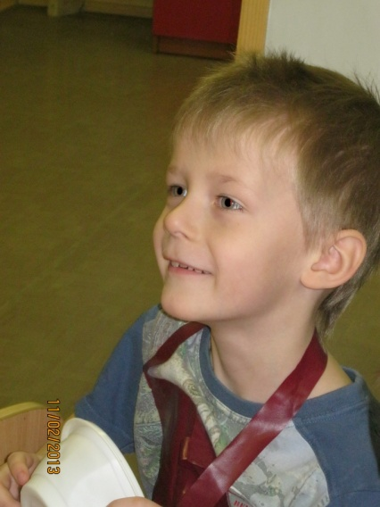
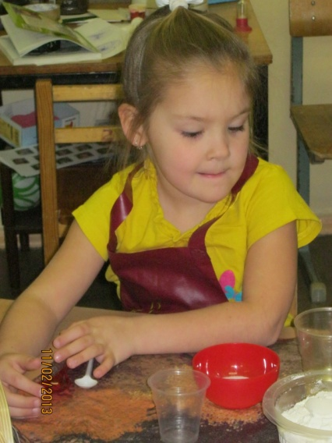
Особенности организации детского экспериментирования в ДОу
Эксперимент должен быть непродолжителен по времени.
Необходимо учитывать то, что дошкольникам трудно работать без речевого сопровождения (поскольку именно в старшем дошкольном возрасте дети проходят стадию проговаривания своих действий вслух).
Важно учитывать также индивидуальные различия детей (темп работы, утомляемость).
Необходимо учитывать право ребёнка на ошибку и применять адекватные способы вовлечения детей в работу, особенно тех, у которых ещё не сформировались навыки (дробление одной процедуры на несколько мелких действий, поручаемых разным ребятам, совместная работа воспитателя и детей, помощь воспитателя детям, работа воспитателя по указанию детей, сознательное допущение воспитателем неточностей в работе и т.д.).
В работе с детьми нужно стараться не проводить чёткой границы между обыденной жизнью и обучением, потому что эксперименты – это не самоцель, а способ ознакомления с миром.
Необходимо также учитывать возрастные особенности детей.

Slide 12
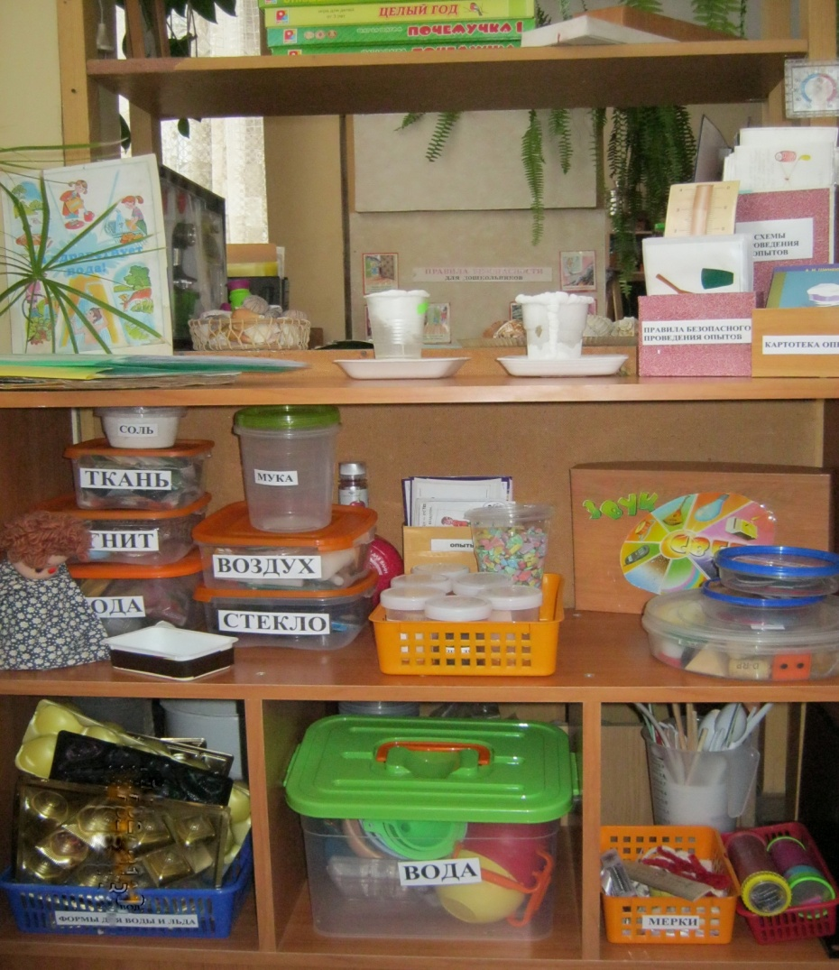
Создание условий для детского экспериментирования (исследовательские центры, центры науки) в подготовительной группе
В уголке экспериментальной деятельности (мини-лаборатория, центр науки) должны быть выделены: - место для постоянной выставки, где размещают музей, различные коллекции, экспонаты, редкие предметы (раковины, камни, кристаллы, перья и т.п.); - место для приборов; - место для хранения материалов (природного, "бросового"); - место для проведения опытов; - место для неструктурированных материалов (песок, вода, опилки, стружка, пенопласт и др.);

Slide 13
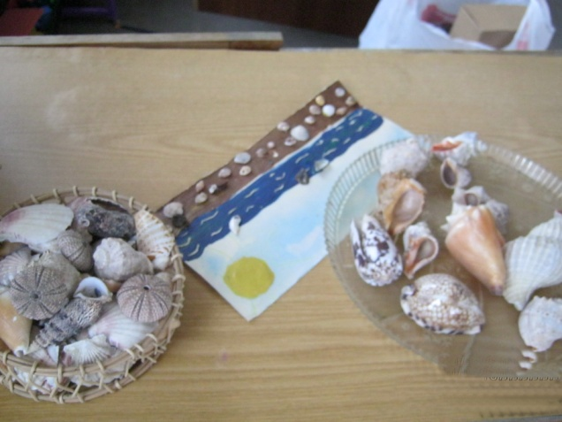
Оборудование для экспериментов
серии картин с изображением природных сообществ;
книги познавательного характера, атласы, тематические альбомы;
простейшие приборы;
коллекции;
мини-музей (тематика различна, например, «Часы»);
схемы, таблицы, модели с алгоритмами выполнения опытов;
материалы, распределенные по разделам: "Песок, глина, вода", "Звук", "Магниты", "Бумага", "Свет", «Стекло", "Резина" ;
природные материалы: камни, ракушки, спил и листья деревьев, мох, семена, почва разных видов и др.
бросовые материалы: проволока, кусочки кожи, меха, ткани, пластмассы, дерева, пробки и т.д.;

Slide 14
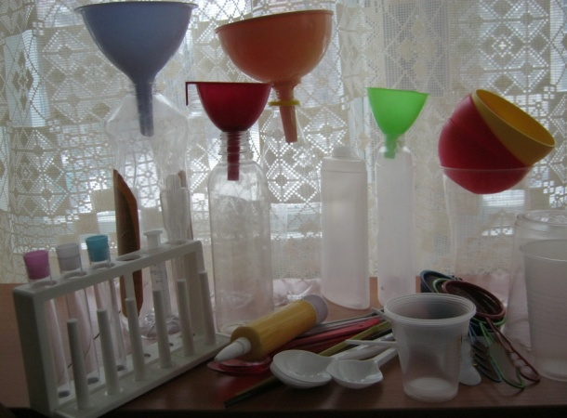
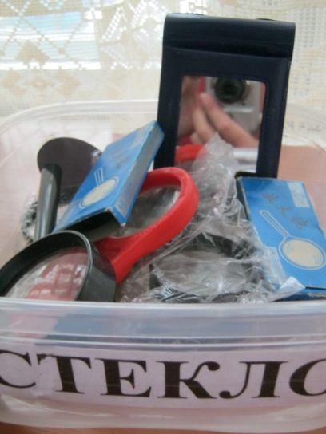
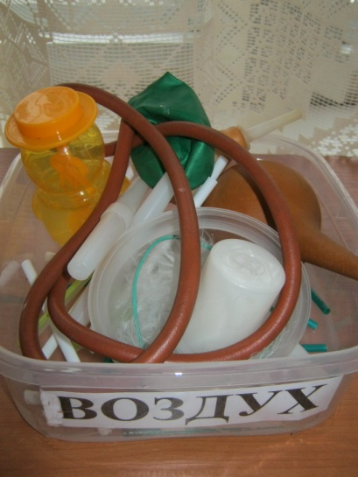
технические материалы: гайки, скрепки, болты, гвозди, винтики, шурупы, детали конструктора и т.д.;
разные виды бумаги: обычная, картон, наждачная, копировальная и т.д.;
красители: пищевые и непищевые (гуашь, акварельные краски и др.);
медицинские материалы: пипетки с закругленными концами, колбы, деревянные палочки, мерные ложки, резиновые груши, шприцы без игл
прочие материалы: зеркала, воздушные шары, масло, мука, соль, сахар, цветные, прозрачные стекла, свечи др.
сито, воронки
половинки мыльниц, формы для льда
увеличительные стекла, микроскоп, песочные часы, лупа
Карточки-подсказки «Что можно, что нельзя»
Личные блокноты детей для фиксации результатов опыта
Мини-стенд «О чем хочу узнать завтра»

Slide 15
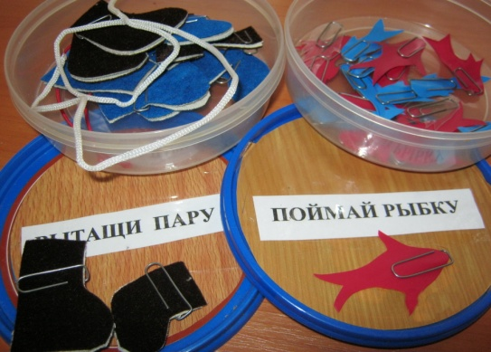
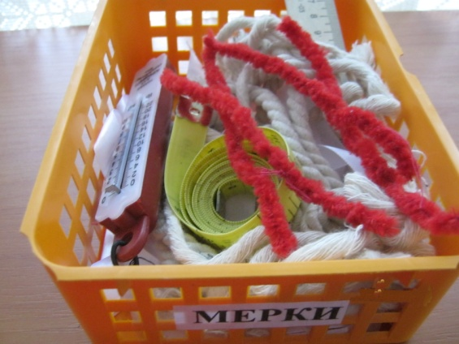
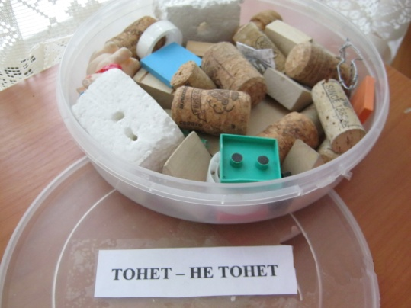
Пособия и приборы для определения: веса: разнообразные весы, набор гирь протяженности: метр, линейки, условные мерки объема: мерные кружки, кувшины, ложки, т.д. времени: песочные часы, секундомер количества: разнообразные счеты направления: компас.
Для игр с водой, снегом, льдом: фильтры из бумаги, марли, сетки; краски разного цвета, насыщенный солевой раствор для получения кристаллов соли, выращивания кристаллов на веточках; разные формочки для замораживания воды, средства для выдувания мыльных пузырей, разные сосуды с узким и широким горлом, воронки, разные кораблики-самоделки из бумаги, ореховой скорлупы
Для игры со светом: зеркальца, фонарики, средства для изменения цвета сигнала фонарика, свеча
Для игры с магнитом, стеклом, резиной: магнит, предметы из различных материалов, фигурки-попрыгунчики, мячики

Slide 16
технология организации совместной экспериментально-исследовательской деятельности с детьми дошкольного возраста
Постановка исследовательской задачи в виде проблемной ситуации.
Уточнение плана исследования.
Выбор оборудования, самостоятельное (или с помощью взрослого) его размещение детьми в зоне исследования.
Распределение детей на подгруппы (по желанию детей), выбор ведущих, помогающих организовать сверстников.
Организация исследования.
Анализ и обобщение полученных детьми результатов экспериментирования

Slide 17
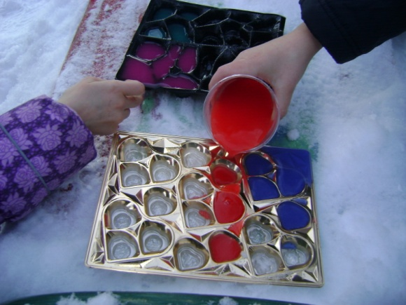
Методы и приемы
Вопросы педагога, побуждающие к постановке проблемы; , помогающие прояснить ситуацию, понять смысл эксперимента; стимулирующие самооценку и самоконтроль ребенка, определяющие успех в познании: «Доволен ли ты собой, как исследователь?».
Схематическое моделирование опыта; рассматривание схем к опытам, таблиц, упрощенных рисунков.
Метод стимулирующий детей к коммуникации «Спроси…, что он думает по этому поводу?».
Метод «первой пробы» применения результатов собственной исследовательской деятельности.
Проблемные ситуации, например, «Почему снег вчера лепился, а сегодня нет?», «Причина появления пара при дыхании» .
Экспериментальные игры.
Действия с магнитом, лупой, измерительными приборами, переливание жидкостей.
Наблюдение природных явлений.
Использование энциклопедий.

Slide 18
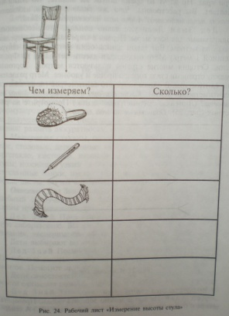
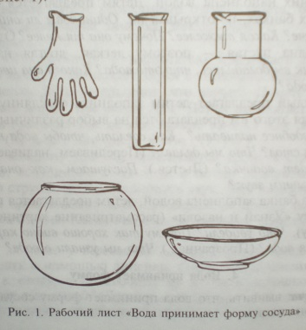
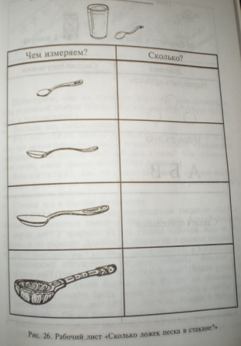
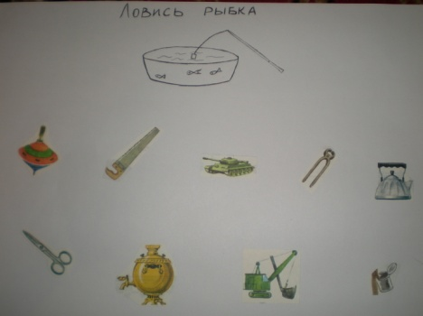
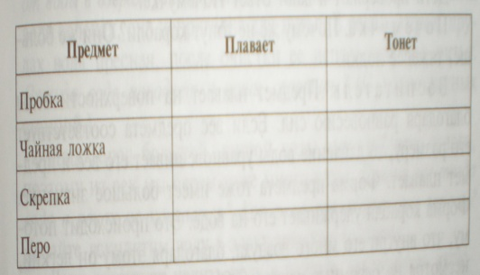
Варианты фиксации результатов

Slide 19
для Поддержания интереса к познавательному экспериментированию можно использовать:
Реальные события: яркие природные явления и общественные события.
События,специально «смоделированные» воспитателем: внесение в группу предметов с необычным эффектом или назначением, ранее неизвестных детям, вызывающих неподдельный интерес и исследовательскую активность («Что это такое? Что с этим делать? Как это действует?»). Такими предметами могут быть магнит, коллекция минералов, иллюстрации-вырезки на определенную тему.
Воображаемые события, происходящие в художественном произведении, которое воспитатель читает или напоминает детям (например, полет на воздушном шаре персонажей книги Н. Носова «Приключения Незнайки и его друзей »).
Стимулом к исследованию могут быть события, происходящие в жизни группы, «заражающие» большую часть детей и приводящие к довольно устойчивым интересам (например, кто-то принес свою коллекцию, и все, вслед за ним, увлеклись динозаврами, марками, сбором красивых камней и т. п.).
Организация совместных с детьми опытов и исследований в повседневной жизни. Организация детского экспериментирования и исследований в процессе наблюдений за живыми и неживыми объектами, явлениями природы.

Slide 20
Формы взаимодействия с родителями воспитанников:
Анкетирование родителей
Привлечение к созданию познавательно-развивающей среды в группе. помощь в оборудовании уголка экспериментирования, пополнении необходимыми материалами
Оформление наглядной информации в родительском уголке: консультации, памятки рекомендации: «Проведите с детьми дома», «Как организовать условия для исследовательской деятельности дошкольников», др.
Родительские собрания, на которых родители узнают о форме организации исследовательской работы, знакомятся с исследовательскими методами обучения, с разновидностью экспериментов.
Открытые мероприятия для родителей.
Оформление папки «Мои открытия», тематические ширмы-передвижки, выставки, мини-библиотечки др.
Экспериментирование родителей с детьми в домашних условиях.
Совместное детско-взрослое творчество (изготовление книжек-малышек, оформление альбомов, плакатов, фоторепортажи и другое).
Совместная детско-взрослая познавательно-исследовательская деятельность. В условиях тесного взаимодействия с семьей в группе могут быть подготовлены и проведены следующие исследования: «Дом, в котором я живу»; «Портрет весны», «Осень – вкусное время года», «Лето, ах лето», «Что я знаю о воздухе», др. (чтение, наблюдения, экскурсия, эксперименты).

Slide 21
Литература в помощь Книги издательства «Речь», Санкт-Петербург

Slide 22
В книгах Н. М. Зубковой собрано большое количество разнообразных и интересных опытов и экспериментов, которые можно проводить вместе с детьми для расширения их представлений о мире, для интеллектуального и творческого развития ребенка и подтолкнуть ребенка к познанию мира.

Slide 23
Набор развивающих карточек

Slide 24
Шапиро А.И.
«Секреты знакомых предметов. Пузырек воздуха»
«Секреты знакомых предметов. Бумага»
«Секреты знакомых предметов. Зеркало»
«Секреты знакомых предметов. Гвоздик»
«Секреты знакомых предметов. Лужа»
«Секреты знакомых предметов. Нитка. Верёвка. Канат»»
«Секреты знакомых предметов. Свеча»
Знания привыкли передавать ребёнку в основном через глаза и уши. Автор этих книг стремится к тому, чтобы они приходили и через руки, через деятельность, а тем самым мы смогли бы подарить ребёнку радостное удивление, пытливый анализ, первый окрыляющий успех естествоиспытателя

Slide 25
О.в.дыбина
.
О.В. Дыбина, Н.П. Рахманова,
В.В.Щетинина «Неизведанное рядом», изд. Сфера, 2004
О.В.Дыбина «Из чего сделаны предметы»
О.В. Дыбина, Н.П. Рахманова,
В.В.Щетинина «Неизведанное рядом», изд. Сфера, 2013
О.В.Дыбина «Я узнаю мир» рабочая тетрадь для дошкольника.6-7 лет, Сфера, 2012
О.В. Дыбина, Н.Н. Подьяков,
Н.П. Рахманова,
В.В.Щетинина
«Ребенок в мире поиска», Сфера, 2009

Slide 26
Исакова Н.В.:
Развитие познавательных процессов у старших дошкольников через экспериментальную деятельность.
Детство-Пресс, 2013
Веракса Н. Е., Галимов О. П. Познавательно-исследовательская деятельность дошкольников
Куликовская И.Э.,
Совгир Н.Н., «Детское экспериментирование»
изд. Педагогическое
о-во России, 2003 г.
Организация экспериментальной деятельности дошкольников Автор/составитель: Прохорова Л.Н. (ред.) М: Аркти, 2008
Елена Марудова: Ознакомление дошкольников с окружающим миром. Экспериментирование
З. А. Михайлова, Т. И. Бабаева,
Л. М. Кларина, 3. А. Серова «Развитие познавательно-исследовательских умений у старших дошкольников.» ДЕТСТВО-ПРЕСС, 2012

Slide 27
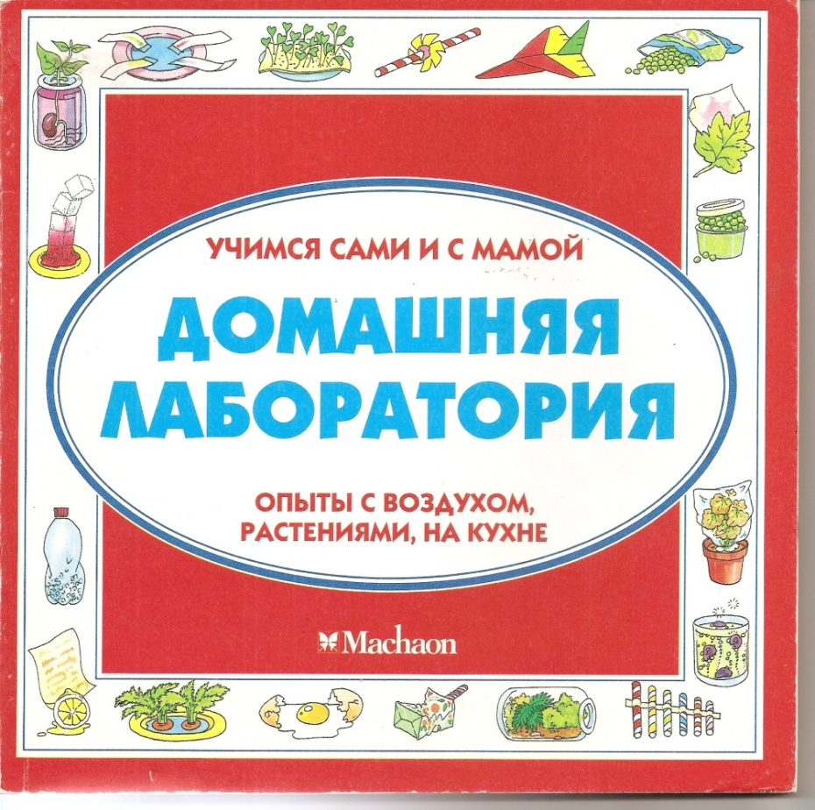
Х. Идом, М. Баттерфилд, Р. Хеддл и М. Ануин Издательство: Махаон, Серия: Учимся с мамой
Это яркие и увлекательные книги для маленьких учёных –
экспериментаторов. Описанные в них опыты помогут исследовать
свойства воды, света, зеркал и магнитов; помогут детям изучить
свойства воздуха, постичь загадочную природу растений.
.

Slide 28
Спасибо за внимание!

